Slide 1
CN-000 TM500 Training Overview (EMUE-GUI)
July 2016

Slide 2
主要内容
集成测试环境连线
硬件介绍
预置条件
创建脚本
导出和分析日志
支持流程

Slide 3
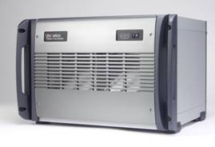
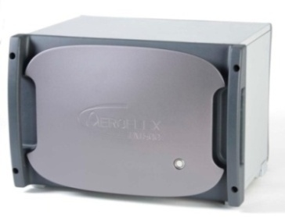
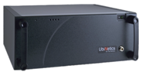
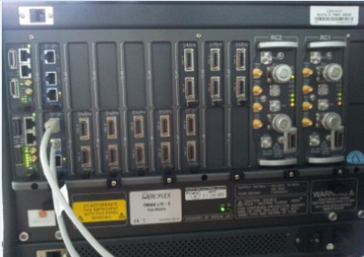
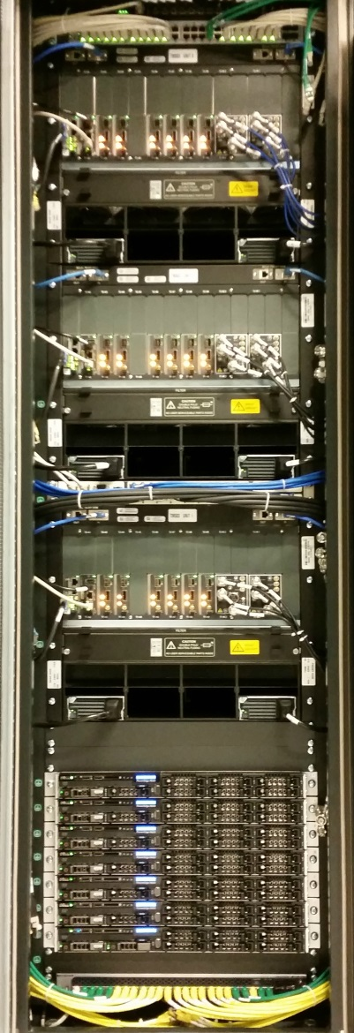
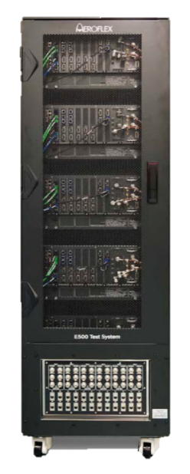
TM500产品演进
2003
TM500 platform A & B
3G (R5, R6)
32 UE’s
2008
TM500 platform C
4G (R8) & 3G (R7)
32 UE’s
1999
TM100
3G (R99)
1 UE
2012
TM500 platform C
4G (R10) & 3G (R10)
1000 UE’s
2016
TM500 & E500 Mk4.1
4G (R13)
3G (R10)
2G & Multi-RAT
12x 1500 UE’s
2014
TM500 & E500 Mk3
4G (R11) & 3G (R10)
12x 1000 UE’s
Notes:
Long history in the business
Global leader in Test and Measurement Instrumentation marketplace
Standalone units or modular components that provide customisation, flexibility and cost effective solutions
Always looking ahead (creative) with new technologies in mind
Service, end-to-end, technical and global support

Slide 4


集成测试环境连线
网线/串口线/射频线
DSP同步线/时钟同步线

Slide 5
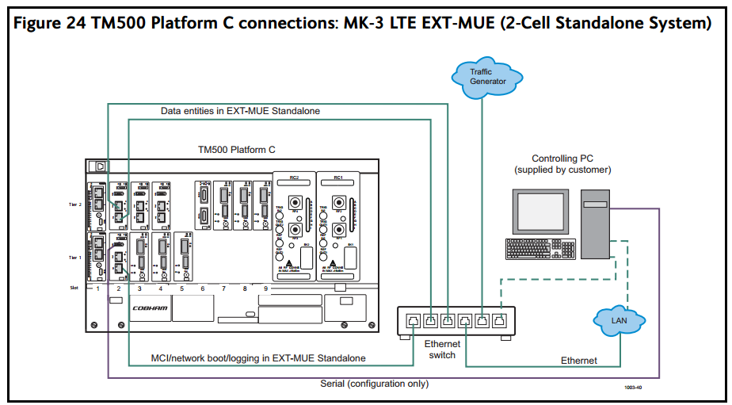
TM500 & RDA集成测试环境
2-Cell Standalone System

Slide 6
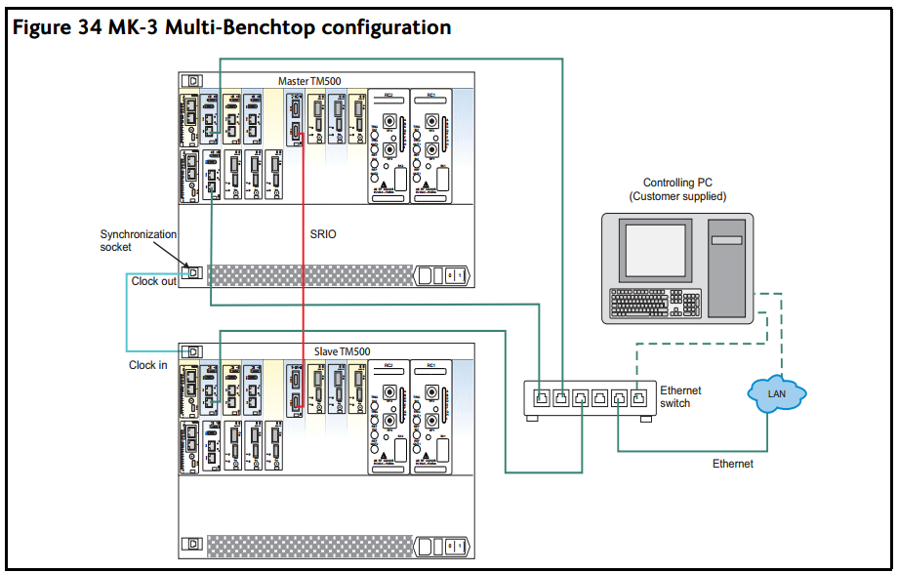
TM500 & RDA集成测试环境
Multi-Benchtop 4-Cell Configuration

Slide 7
TM500 & RDA集成测试环境
#待补充真实TM500 & RDA环境连线图

Slide 8
硬件介绍
集成测试环境附件
TM500硬件架构

Slide 9
集成测试环境附件
网线/交换机
#待补充

Slide 10
集成测试环境附件
串口线
#待补充

Slide 11
集成测试环境附件
射频线
#待补充

Slide 12
集成测试环境附件
DSP同步线/时钟同步线
#待补充

Slide 13
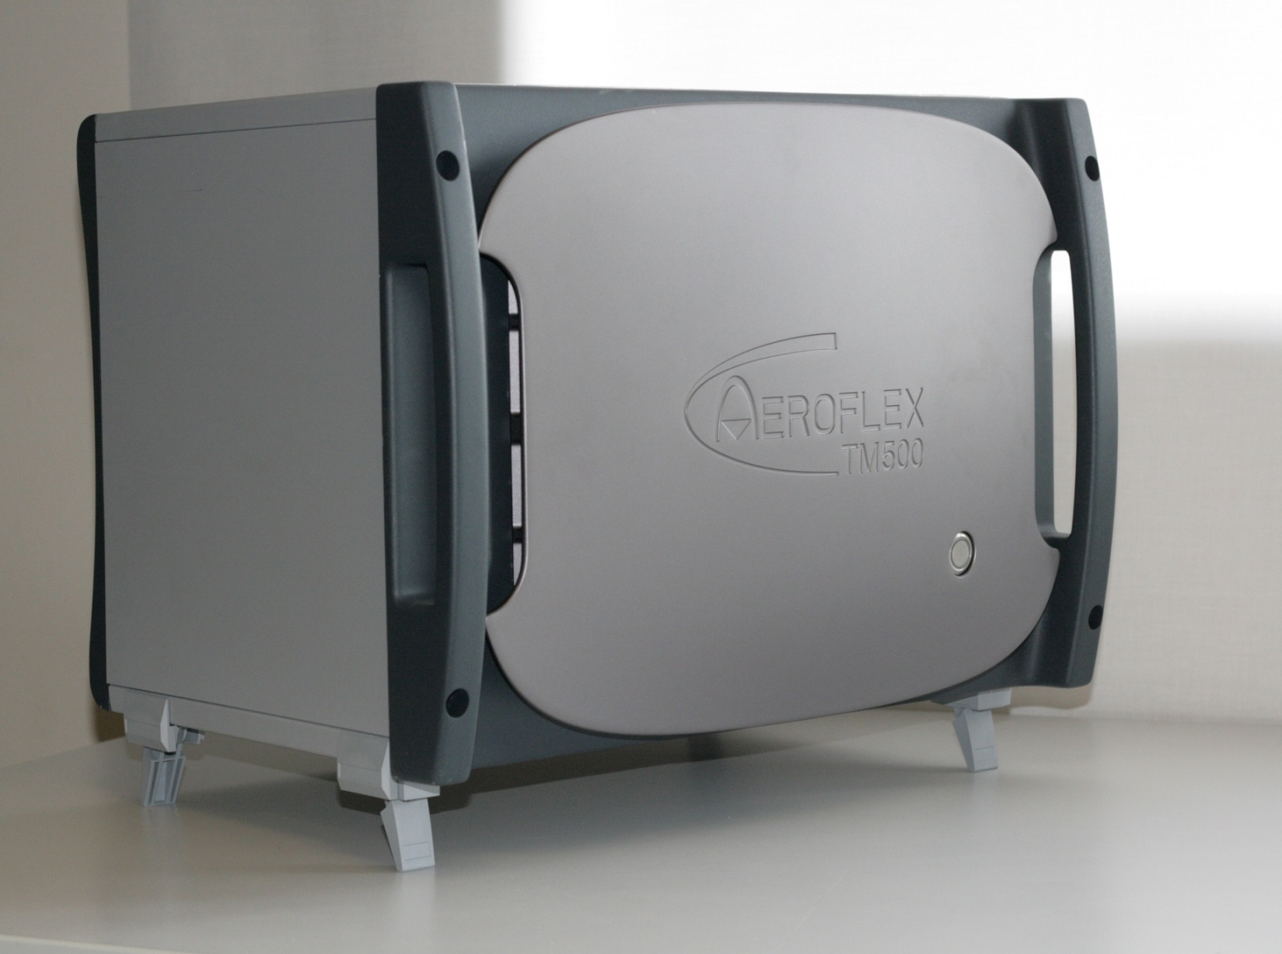
TM500硬件介绍
Front Panel

Slide 14
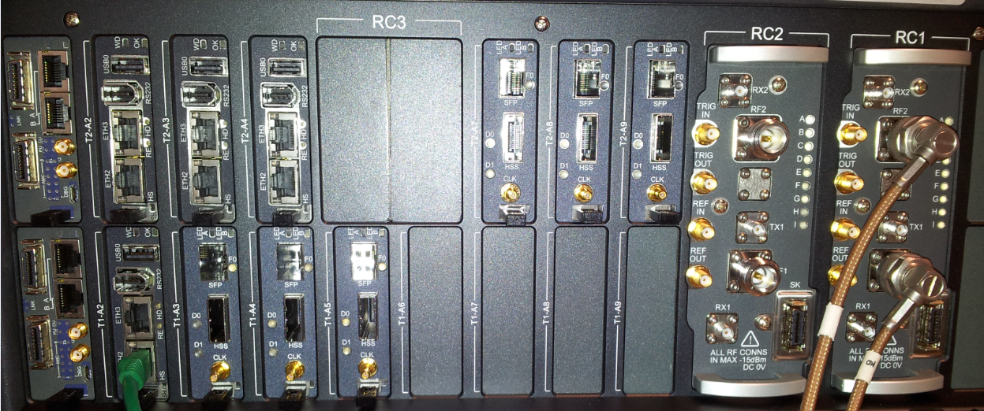
TM500硬件介绍
Back Panel
HLP card(s)
Radio card(s)
MCH card(s)
DSP card(s)
Notes:
HW104 shown

Slide 15
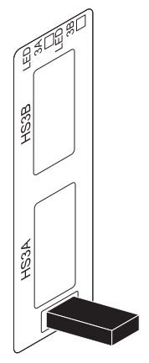
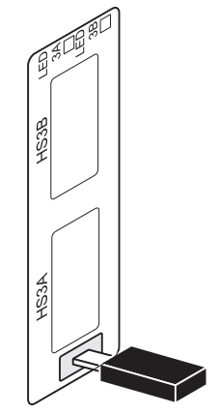
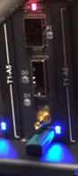
TM500 硬件介绍
TM500 LED Indicators
They give clues on their operation.
Blue light indicates the card is not in operation.
The tab to the left of the LED acts as an ON / OFF switch.
Temperature overheating will also be indicated by the LED.
‘On’ position (Left), ‘Off’ position (right)

Slide 16
TM500硬件介绍
Multi-Band RF cards
TK599-C 400 MHz - 4 GHz Multiband Radio (MBR)
The double height of this MBR imposes restriction for future expansion.
Manufacturing of this double height card is to be scaled down.
TK600-C 400 MHz - 4 GHz Compact MBR (C-MBR)
This is functionally equivalent to TK599-C, but is half the size, enabling up to 4 C-MBRs to be fitted in one chassis (i.e. 2CC CA, 4x4 MIMO).
TK613-C 400 MHz - 6 GHz (DL) MBR
This is the same size as TK599-C but includes support for up to 6 GHz Downlink.
Order this card if the customer requires 4 to 6 GHz support (LTE-U / LAA)

Slide 17
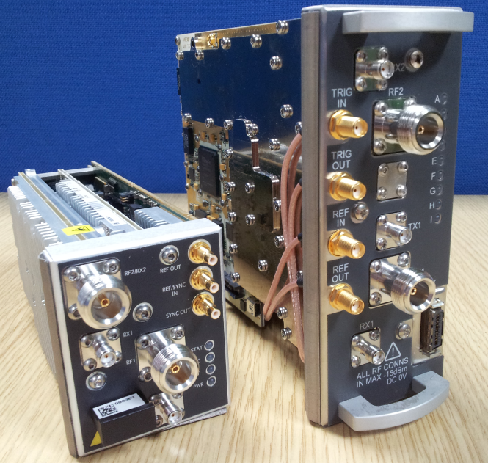
TM500硬件介绍
Multi-Band RF cards
Full height or Half height: same functionality.
Frequency range supported = 400MHz to 6GHz.
Choice of Combined Tx/Rx or dedicated Tx & Rx RF ports.

Slide 18
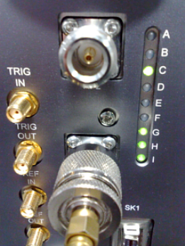
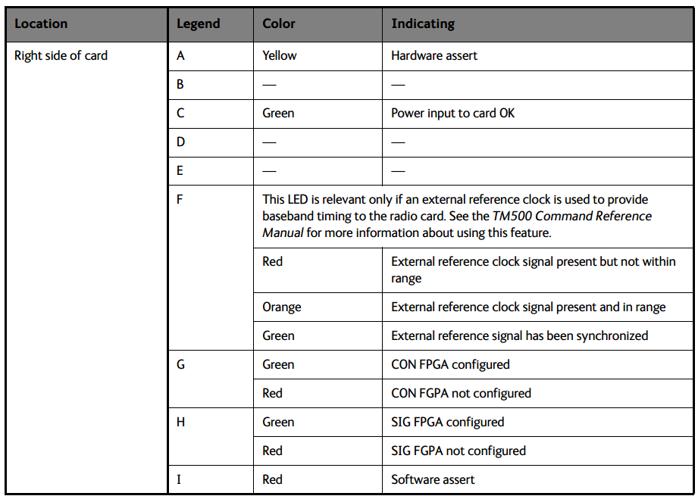
TM500硬件介绍
Radio Card LED’s

Slide 19
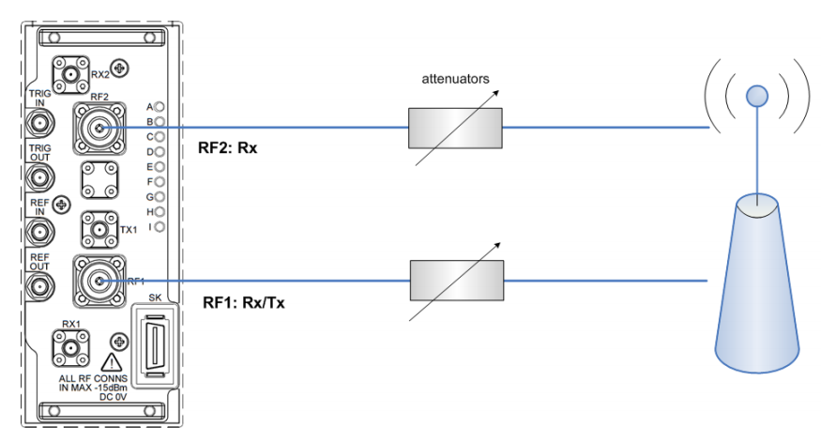
TM500硬件介绍
Combined Mode

Slide 20
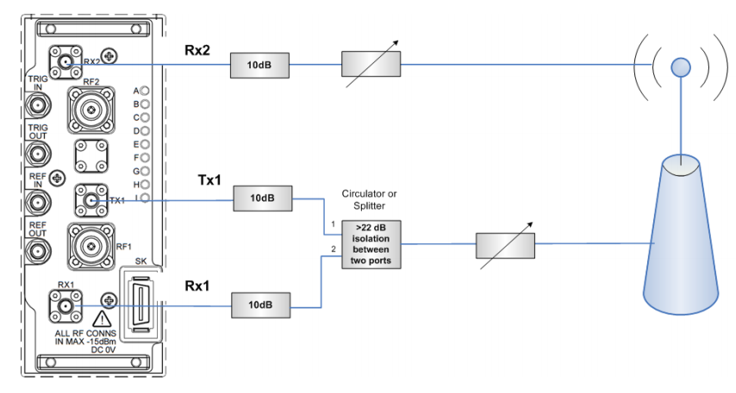
TM500硬件介绍
Dedicated Mode

Slide 21
TM500硬件介绍
Multi-Band RF cards
上行最大发射功率
Combined Mode: 0dBm
Dedicated Mode: 16dBm.
射频卡最大允许输入信号强度（RSSI）为-25dBm。
搭建测试环境时，除了固定衰减器30dB衰减外，建议设置可调衰减器的初始衰减也为30dB，后续再做微调。
建议的下行RSRP为-60dBm，最大不应该超过-50dBm。完成小区搜索后（运行Configure Radio Contexts），可通过如下命令查询小区RSRP/SINR:
forw mte GetStats [6] [-1] [0]

Slide 22
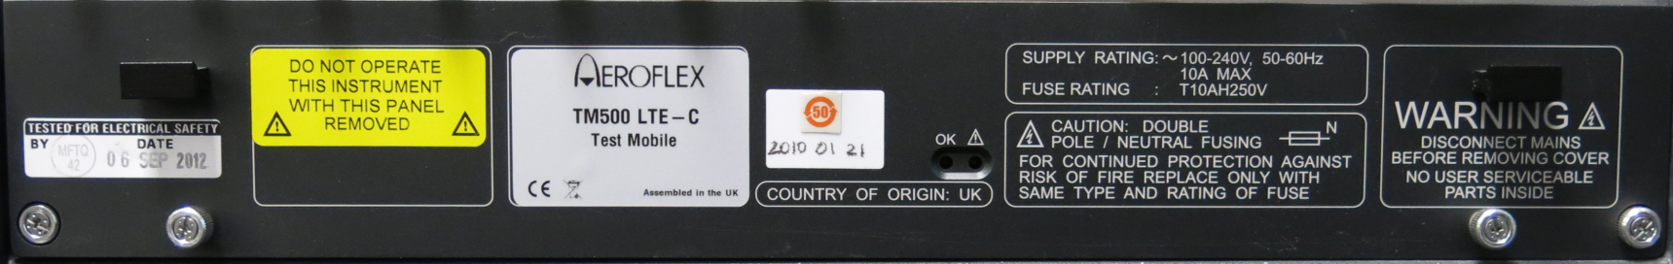
TM500硬件介绍
Back – Fan Tray
Ventilation / air flow is vital, this keep the AMC cards in operational temperature.
If the TM500 is overheating, the AMC cards thermal cut-off will take place ensuring the cards do not overheat.
Initial step would be to power down the TM500 and check if the filter has collected debris over a period of time.
There are two screw either side of the filter panel. These can be unscrewed and the filter can be removed.
Mounting screw
Mounting screw

Slide 23
RDA硬件介绍
Standalone Edge/Core D500
#待补充

Slide 24
RDA硬件介绍
Edge & Core D500 Pair
#待补充

Slide 25
RDA硬件介绍
Standalone Edge/Core D1000
#待补充

Slide 26
RDA硬件介绍
Edge & Core D1000 Pair
#待补充

Slide 27
测试环境准备和配置
测试环境配置需求
硬件需求
软件需求
核心网开户需求
业务服务器关键配置信息
串口配置
控制电脑设置
TMA/FileZilla Server安装及设置
diversifEye/TeraVM客户端
IP及防火墙设置

Slide 28
硬件需求
TM500/RDA (D500/D1000)及VLAN Hub/Control PC
千兆交换机和至少CAT5类以上的网线
固定衰减器和可调衰减器（每个小区一对）
射频线（每个小区一对）
串口线
DSP同步线（可选）
环形器（可选）

Slide 29
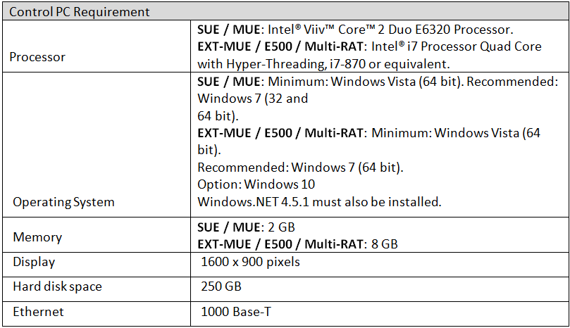
硬件需求
控制电脑配置需求
控制电脑配置需求
操作系统：64 bit Win7或Win10且安装Windows .NET 4.5.1或更高版本
内存：至少8GB
千兆网卡

Slide 30
软件需求
请务必关闭控制电脑的防火墙
TM500客户端Test Mobile Application (TMA)
FileZilla Server
PuTTY （或其它Serial/SSH/Telnet工具）
RDA客户端（diversifEye/TeraVM）
Python
Wireshark
Microsoft Excel
文本编辑器（例如UltraEdit或Notepad++）

Slide 31
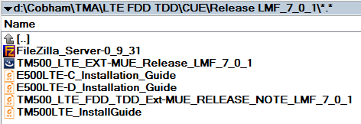
软件需求
Test Mobile Application (TMA)
请咨询TM500 FAE获取最新的TM500软件版本。
TM500软件安装包一般包含如下文件（以LMF7.0.1为例）
FileZilla Server: TM500通过FileZilla Server从它的控制电脑上加载相关软件。
TM500_LTE_EXT-MUE_Release_LMF_7_0_1: TM500软件
Release Note: 当前TM500软件版本支持的特性和功能，以及修复的问题等等。
E500/TM500安装手册：包括供电需求、如何配置和修改TM500 IP、如何升级固件以及查看或安装license.

Slide 32
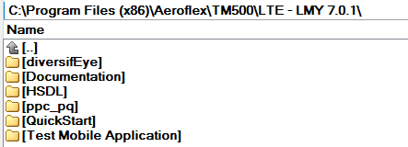
软件需求
Test Mobile Application (TMA)
TMA软件安装采用默认安装，安装过程中一直选择下一步即可。
默认安装路径
32位操作系统：C:\Program Files\Aeroflex\TM500\LTE - LMF 7.0.1\
64位操作系统：C:\Program Files (x86)\Aeroflex\TM500\LTE - LMF 7.0.1\
备注：Win7以上的操作系统，C:\Program Files\或C:\Program Files (x86)\路径下的操作都需要管理员权限，如果需要的的话，可以考虑把安装路径改为C:\Aeroflex\...

Slide 33
软件需求
Test Mobile Application (TMA)
TMA安装路径包含六个文件夹
diversifEye：Provisioning模板，用于生成RDA脚本。
Documentation：TM500相关的帮助文档，包括TM500/E500安装手册、EXT-MUE/E500 TMA用户手册、Command Reference Manual (CRM)、Measurement Reference Manual以及diversifEye Reference Manual等等。
HSDL：TM500 DSP/HLC log抓取和解析工具。
ppc_pq：TM500软件。
Test Mobile Application：TM500客户端（TMA.exe）。
通过开始菜单或Test Mobile Application文件夹打开TMA.exe，请选择EXT-MUE界面。
备注：E500界面将在其它文档进一步介绍。

Slide 34
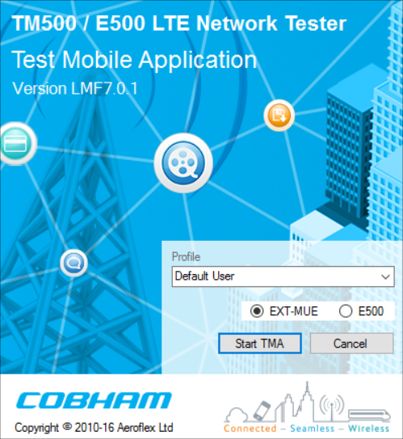
Test Mobile Application (TMA)
Profile可以用默认的Default User，也可以自定义一个新的profile.

Slide 35
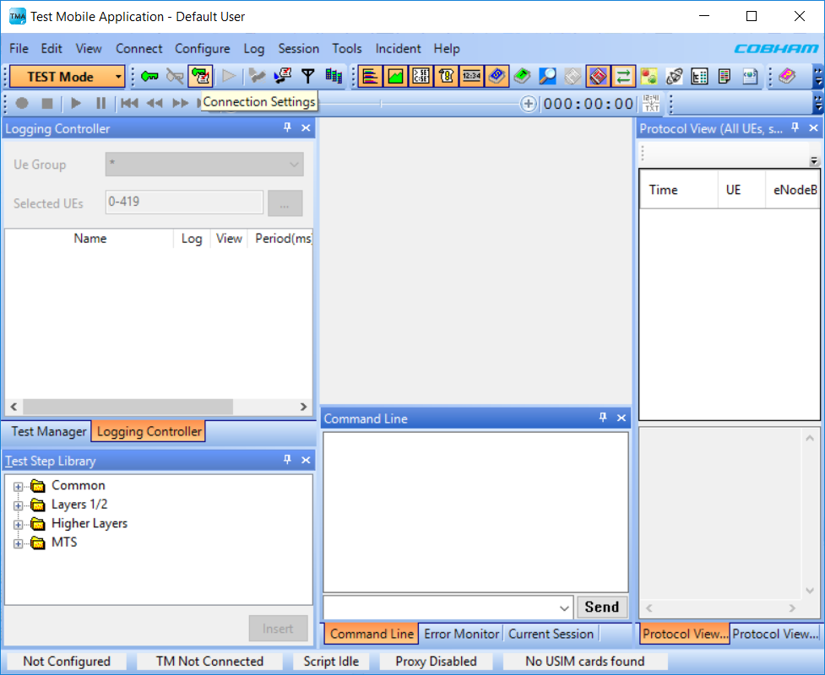
Test Mobile Application (TMA)
Connection Settings

Slide 36
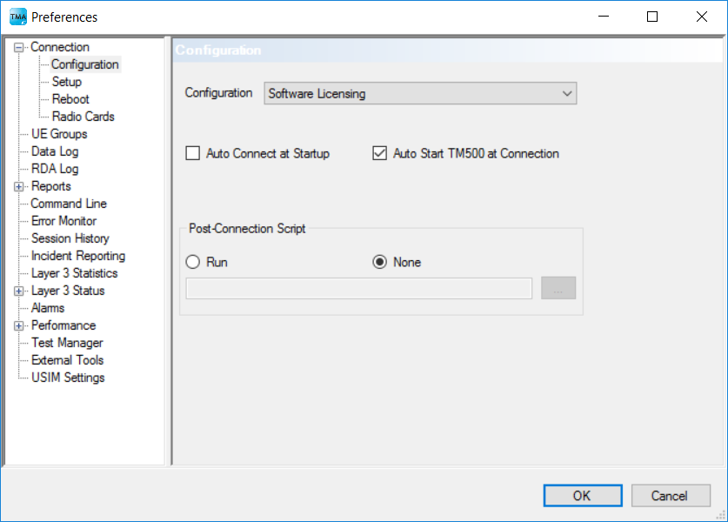
Test Mobile Application (TMA)
Preferences
点击左上角Connection Settings图标，打开Preferences界面。

Slide 37
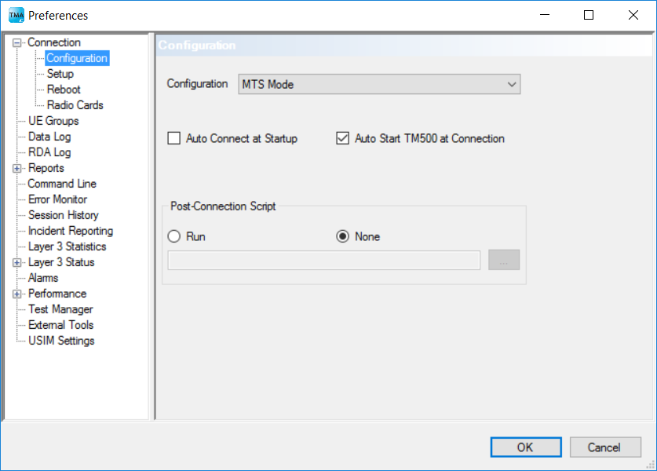
Test Mobile Application (TMA)
Preferences – Configuration
主要更新如下默认配置
Configuration：请把默认模式”Software Licensing”更新为“MTS Mode”。

Slide 38
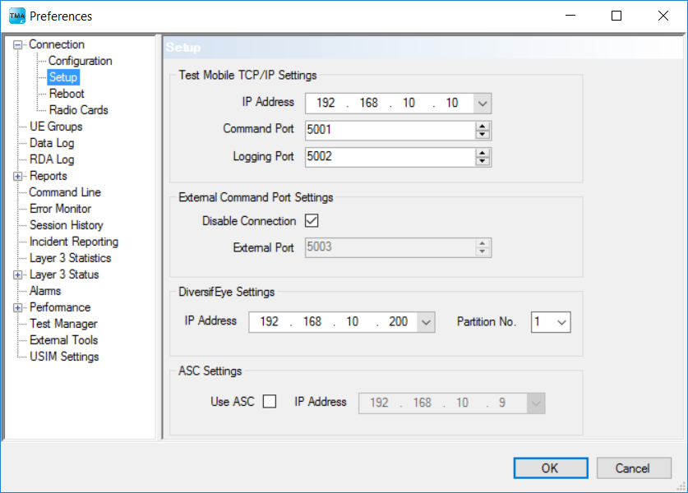
Test Mobile Application (TMA)
Preferences – Setup
Setup
Test Mobile TCP/IP Settings – IP Address：TM500 IP地址。
备注：串口相关文档（ CN-005-TM500_Serial_Log_MK3.pptx ）将进一步介绍TM500 IP配置。

Slide 39
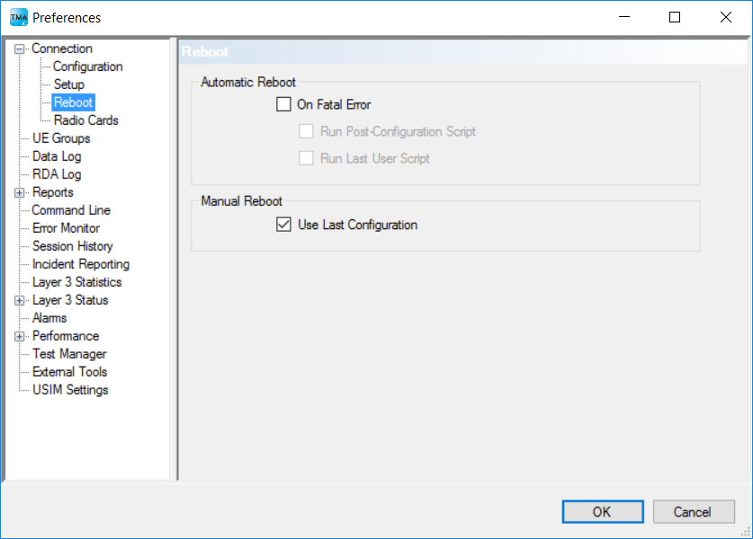
Test Mobile Application (TMA)
Preferences – Reboot
Reboot：请不要勾选On Fatal Error，否则出现ASSERT的时候， TM500将自动重启，无法抓取DTRC log。

Slide 40
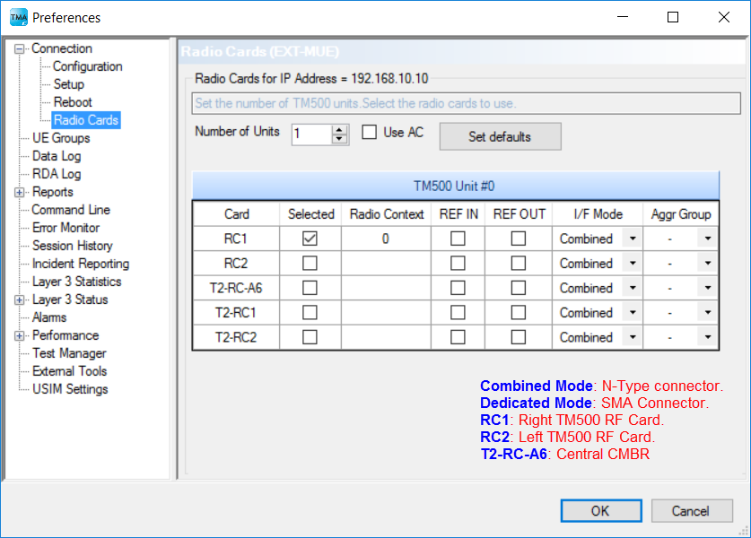
Test Mobile Application (TMA)
Preferences – Radio Cards
Radio Cards
单台或两台TM500级联时，请不要勾选Use AC.
请根据射频连线，选择对应的射频卡以及I/F Mode.

Slide 41
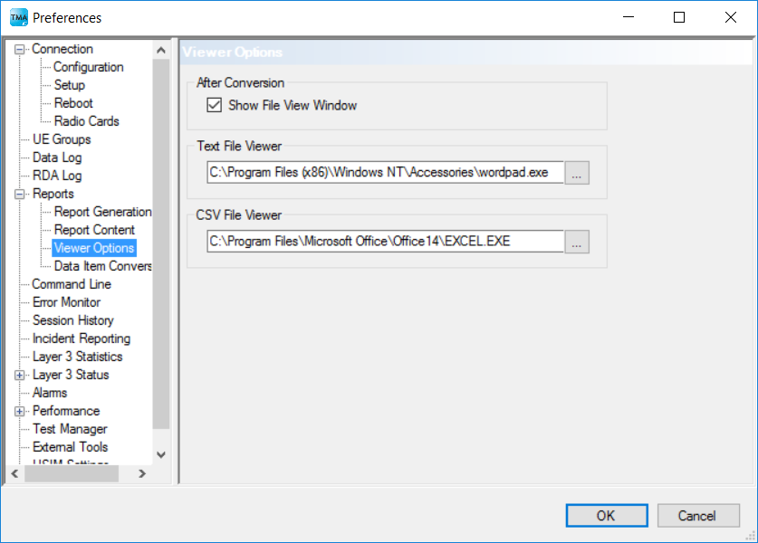
Test Mobile Application (TMA)
Preferences – Viewer Options
Viewer Options：请更新CSV File Viewer为Microsoft Excel.

Slide 42
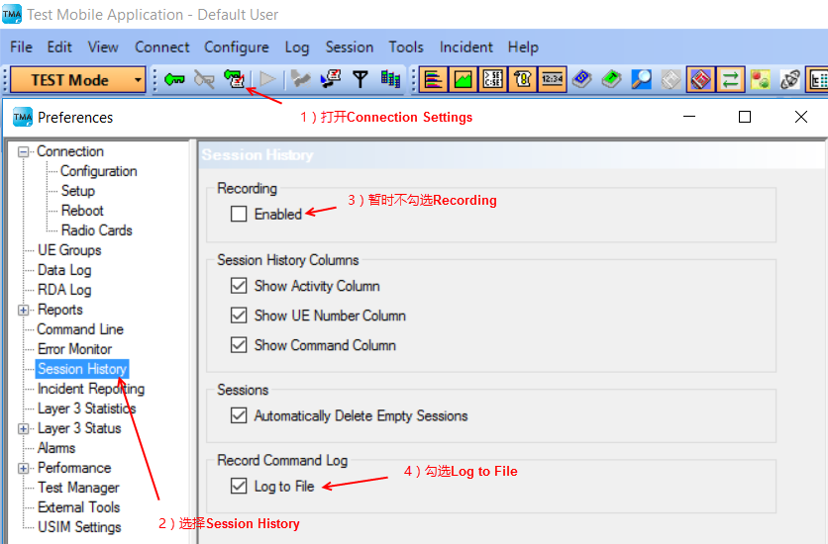
Test Mobile Application (TMA)
Preferences – Session History
Session History

Slide 43
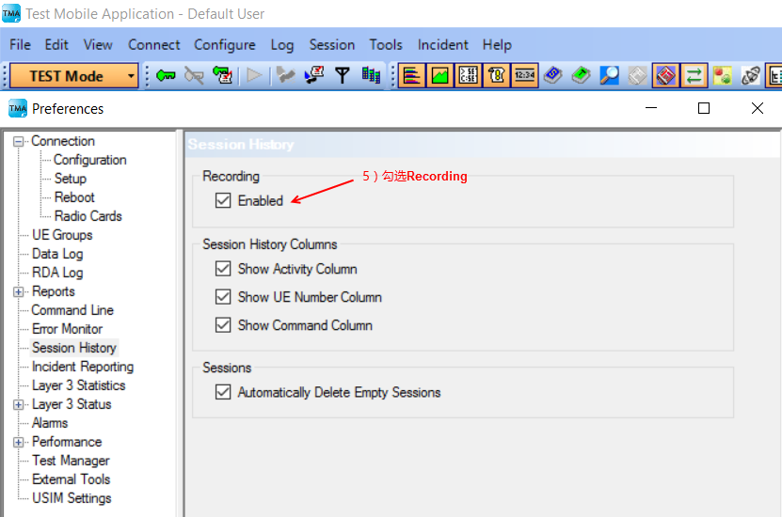
Test Mobile Application (TMA)
Preferences – Session History

Slide 44
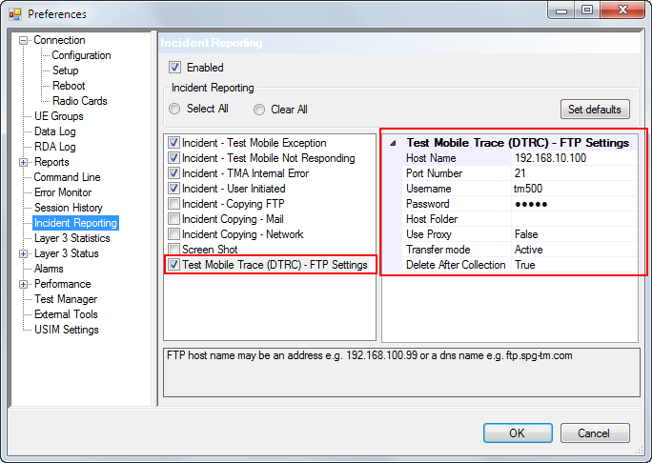
Test Mobile Application (TMA)
Preferences – Incident Reporting
Test Mobile Trace (DTRC) – FTP Settings
Host Name: TM500控制电脑IP.
Username/Password: TM500配置的用户名和密码（一般默认配置是tm500/tm500）。

Slide 45
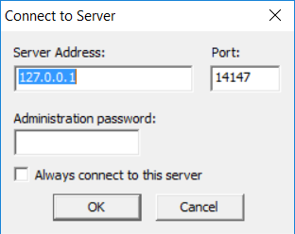
FileZilla Server
双击FileZilla_Server-0_9_31.exe 默认安装。
安装完成后，打开FileZilla Server,，默认路径：
C:\Program Files\FileZilla Server\FileZilla Server Interface.exe （32位操作系统）
C:\Program Files (x86)\FileZilla Server\FileZilla Server Interface.exe （64位操作系统）
连接时请用如下图所示默认配置，不要更改Server Address和Port.

Slide 46
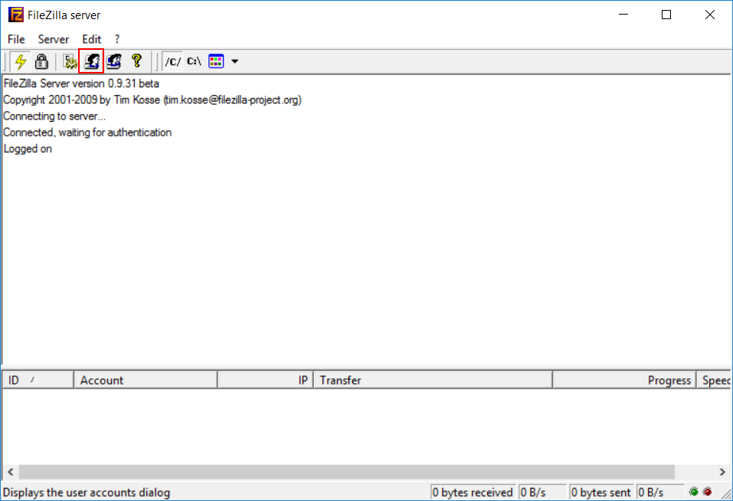
FileZilla Server
配置用户信息
点击如下图所示图标配置用户信息。

Slide 47
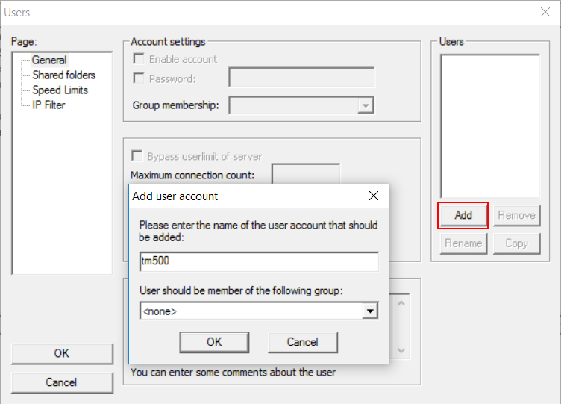
FileZilla Server
添加用户
添加用户（ 一般默认配置是tm500 ），需要和TM500设置的用户名一致。

Slide 48
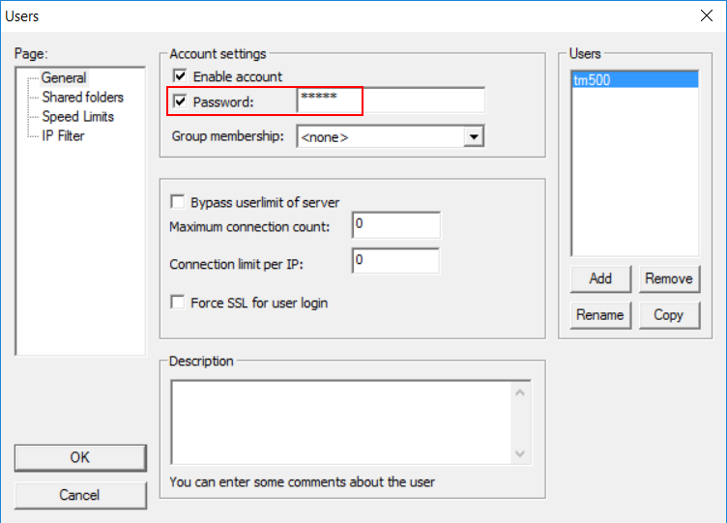
FileZilla Server
设置密码
设置密码（一般默认配置是tm500），需要和TM500设置的密码一致。

Slide 49
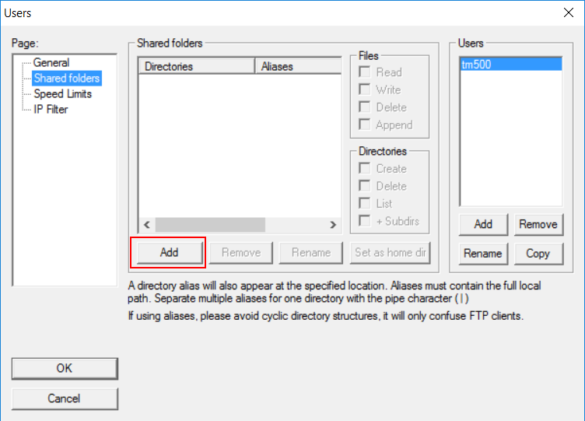
FileZilla Server
添加共享路径
添加共享路径（ftp_root文件夹）
..\Aeroflex\TM500\LTE - LMF 7.0.1\ppc_pq\public\ftp_root\

Slide 50
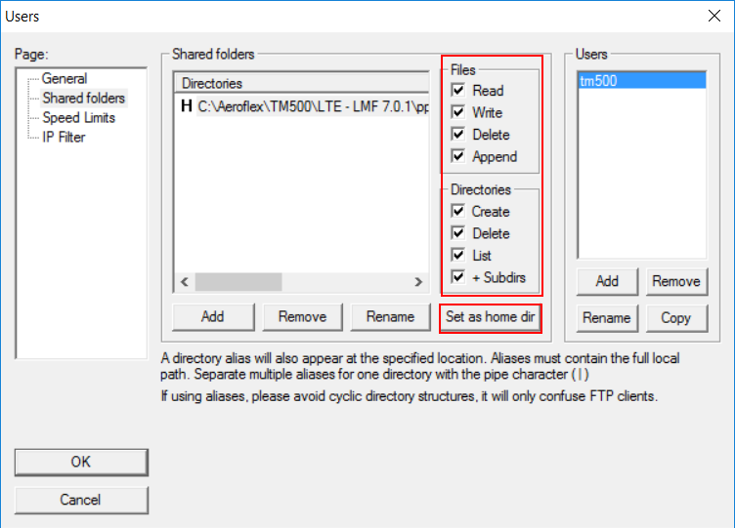
FileZilla Server
添加共享路径
路径添加完成后
请确保Files & Directory对应的8个选项均已勾选。
点击“Set as home dir”设置新添加的路径为当前路径（如“H”所示），完成设置。

Slide 51
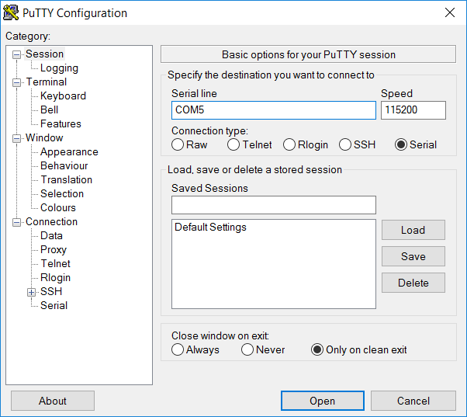
PuTTY
PuTTY: 开源的Serial/SSH/Telnet工具
下载路径: http://www.putty.org/
主要用于通过串口配置TM500 HLP卡信息，包括TM500 Control PC和控制口IP、用户名、密码以及业务口IP等等。
备注：串口相关配置，请参阅CN-005-TM500_Serial_Log_MK3.pptx。

Slide 52
RDA客户端
下载及安装
早期的RDA客户端diversifEye，最新的客户端TeraVM
默认的管理IP地址：192.168.10.200.
请通过网页浏览器登录管理页面，下载安装RDA客户端。
用户名：diverAdmin
密码：diversifEye
默认安装即可

Slide 53
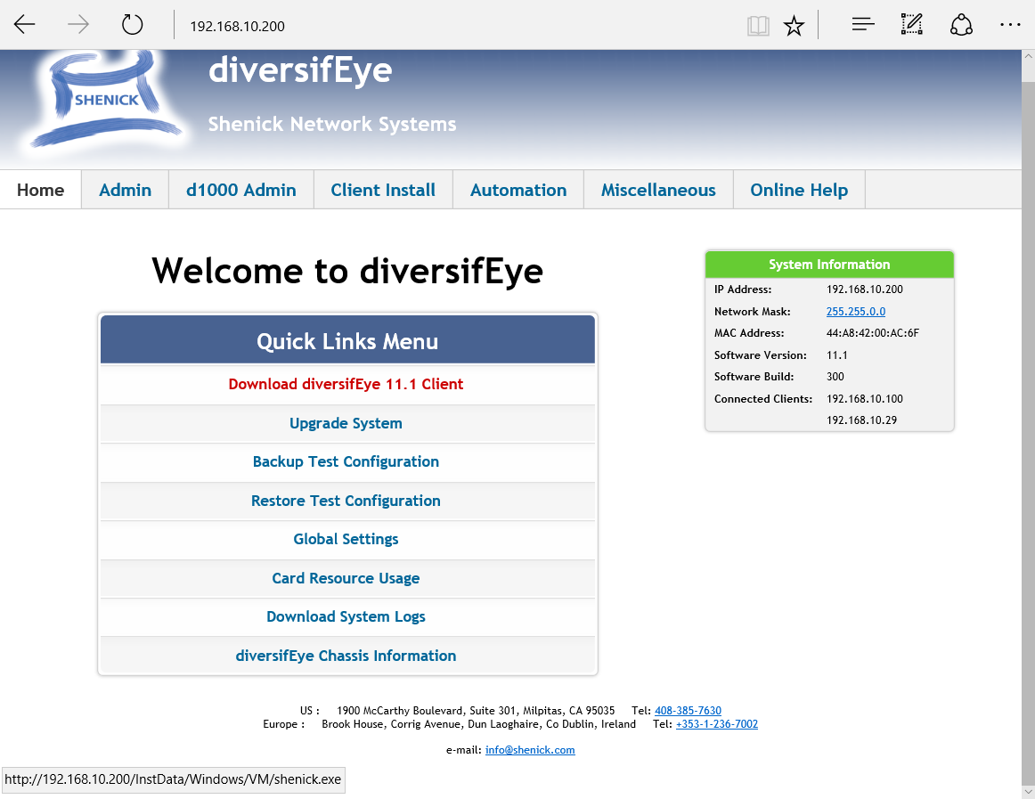
RDA客户端
下载及安装

Slide 54
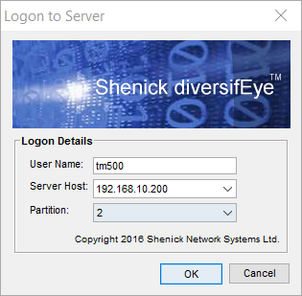
RDA客户端
登录
打开RDA客户端diversifEye/TeraVM ，默认路径：
diversifEye: C:\diversifEyeClient\diversifEye.exe
TeraVM: C:\TeraVMClient\TeraVM.exe
User Name：tm500 （默认）。
Server Host: 192.168.10.200 （默认）。
Partition: 根据RDA测试环境连线，选择对应的Partition.

Slide 55
Python
安装
Provisioning ：通过配置文件（tm500.xml），用Python批量生成RDA脚本，这个过程称为Provisioning.
电脑运行环境配置
依次下载安装Python相关软件
python-2.7.5.msi
pywin32-214.win32-py2.7.exe
wxPython2.8-win32-unicode-2.8.12.1-py27.exe
xlrd-0.7.9.win32.exe
添加Python安装路径（ C:\Python27\）至系统的环境变量。
右键点击“我的电脑”，选择“属性”；
选择“高级” -> “环境变量”
备注：Win7和Win10对应的环境变量配置界面略有区别。

Slide 56
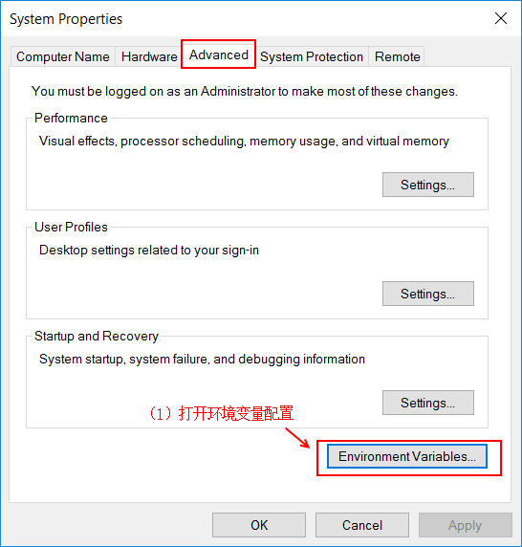
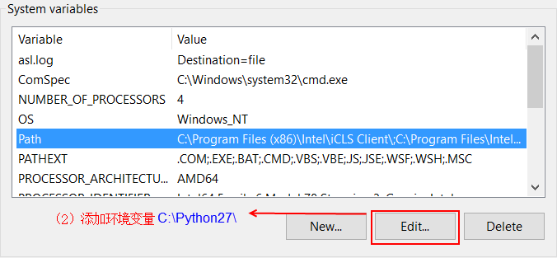
Python
添加系统环境变量

Slide 57
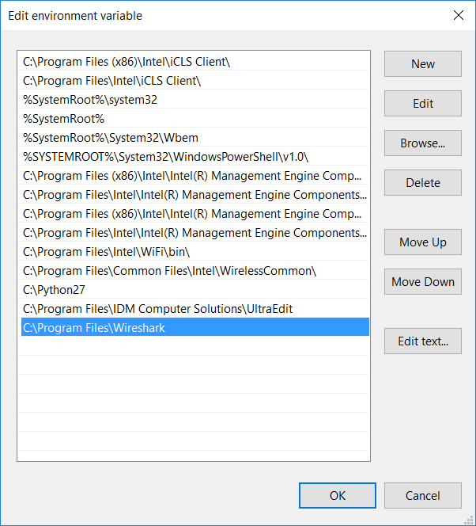
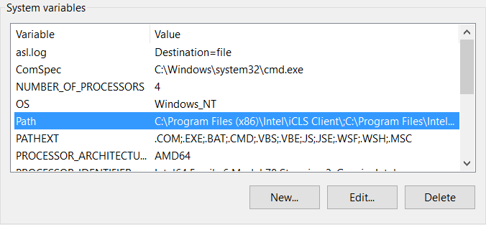
Wireshark
安装及添加系统环境变量
RDA支持实时抓取任意Node/Application/Host的PDU.
为了在RDA客户端直接打开抓取的PDU日志，请先安装Wireshark并把Wireshark安装路径添加至系统环境变量。
Wireshark下载路径： https://www.wireshark.org/download.html
添加系统环境变量

Slide 58
开户信息
IMSI/Authentication Key/OP(or OPc)/PLMN/APN
Cell ID/Frequency(or EARFCN)/Bandwidth
参考信号发射功率（referenceSignalPower in SIB2）
业务服务器配置
P-GW IP
业务服务器IP
VoLTE相关配置
P-CSCF IP
用户名/域名/密码/鉴权信息

Slide 59
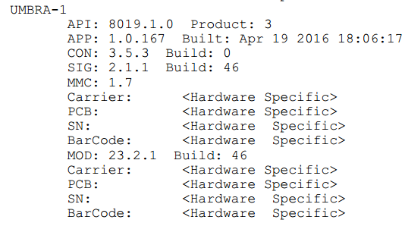
固件升级
固件是指TM500射频卡对应的固件，主要包括API/CON/SIG/MOD.
每个TM500软件版本对应的固件信息可通过其Release Note的Verifying Firmware Versions章节查询。
不同的TM500软件版本所对应的固件如果有差异的话，首先需要升级固件，然后才能配置MTS Mode运行脚本。
固件升级步骤如下
如果刚安装好新的TM500软件并且FileZilla Server共享路径已经配置

Slide 60
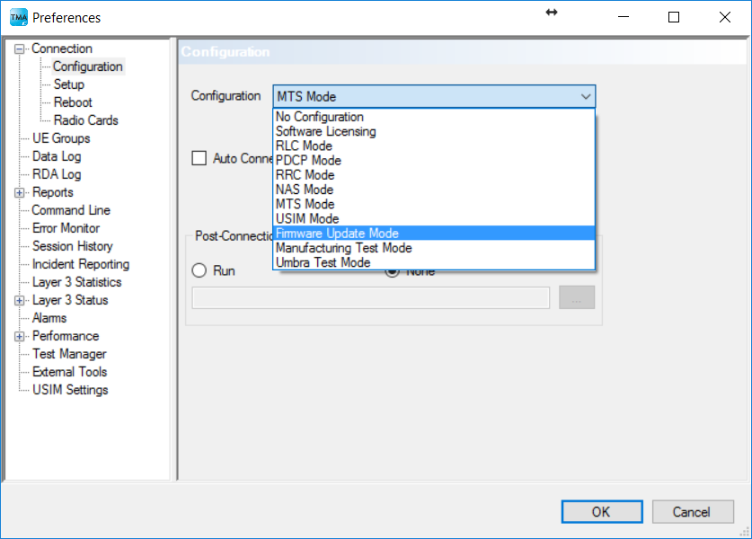
固件升级
完成，请下电重启TM500，以把新的软件加载至TM500.
打开TMA，配置Firmware Upgrade Mode，点击OK以后TM500将自动检测是否需要升级固件。

Slide 61
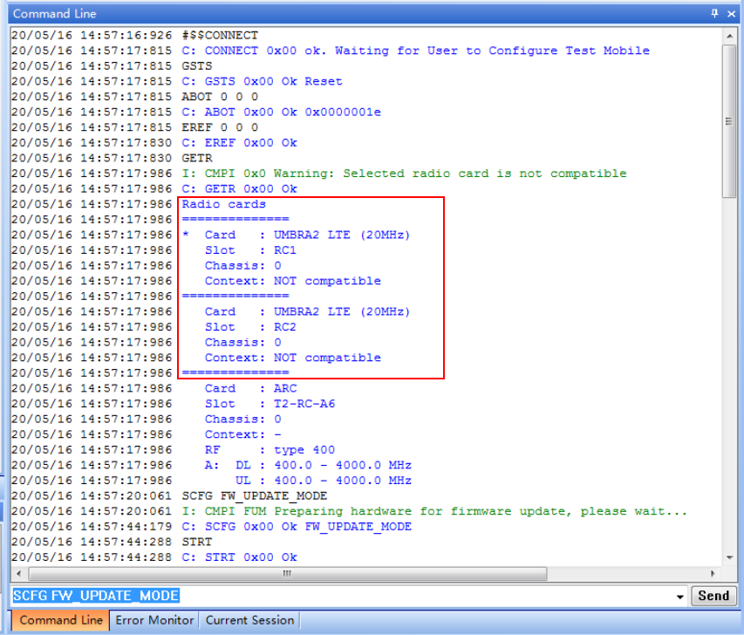
固件升级

Slide 62
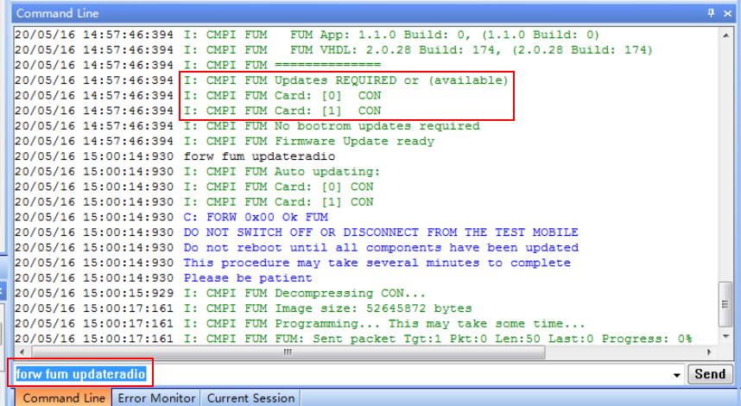
固件升级
如果提示需要升级固件的话，请在Command Line窗口输入如下命令，然后点击Send并耐心等待固件升级顺利完成。
forw fum updateradio
注意：固件升级过程中TM500不能断电，TM500和控制PC之前也不能断开连接，也不要关闭TMA，否则将导致射频卡损坏。

Slide 63


固件升级
固件升级完成后，请先断开TMA连接，然后点击Connection Settings，连接模式修改为MTS Mode.

Slide 64

固件升级
请通过背面板右下角的电源开关下电TM500，等待至少30秒钟以后再重新上电；等重启完成后，即可开始运行测试用例。

Slide 65

固件升级
如果不需要升级固件的话，请直接断开TM500连接，点击Connection Settings，修改模式为MTS Mode，然后通过连接面板右下角的电源开关下电TM500，等待至少30秒钟后再重新上电。

Slide 66


License查询与安装
查询
配置Software Licensing模式，连接完成后
查询license：forw swl getstatus

Slide 67

License查询与安装
申请
请找负责TM500接口的销售申请新的license，需要提供以下信息：
配置Software Licensing模式，请在TMA Command Line窗口运行如下命令获取System ID。
forw swl getsystemid
从TM500背面板的右上角获取TM500序列号，例如：18-TM500-3003128.
请发送邮件至负责TM500接口的销售和相关FAE，并抄送邮件至 TM500Support.CN@cobham.com，附上以下信息：
System ID
TM500序列号
期望申请的license

Slide 68


License查询与安装
安装
License安装步骤
连接TM500之前，请先New Session.
配置Software Licensing模式并连接TM500.

Slide 69

License查询与安装
安装
安装新的license之前，请先查询获取当前的license信息。
请在TMA Command Line窗口直接运行获取的license key。
License安装成功后，再次查询license信息，以确认新特性对应的license均已添加。

Slide 70

License查询与安装
安装
导出Session log，并将此log发送至负责TM500接口的相关FAE，以便进一步确认新的license准确无误。

Slide 71

GFRU信息
GFRU用于查询TM500序列号以及其各板卡序列号。
配置TMA模式为MTS Mode或Software Licensing.
在TMA Command Line窗口运行GFRU命令，即可返回相关信息。

Slide 72
创建脚本
TM500/RDA脚本

Slide 73
TM500/RDA脚本
TM500脚本创建请参阅
CN-001-TM500_MTS_Test_Script.pptx
RDA脚本创建请参阅
CN-002-Real_Data_Application.pptx

Slide 74
导出和分析log
TM500 log
RDA log

Slide 75
导出和分析log
请分别参阅如下文档
CN-003-TM500_Export_TM500_Logs.pptx (TM500)
CN-002-Real_Data_Application.pptx (RDA)

Slide 76
支持和帮助
Observation

Slide 77

支持和帮助
Observation
Cobbham通过ClearQuest跟踪和维护TM500相关问题。

Slide 78

支持和帮助
Observation

Slide 79
支持和帮助
Observation
TM500相关问题，请发送邮件至 TM500Support.CN@cobham.com 并抄送对应的接口FAE。
邮件标题务必用英文；能用英文写邮件正文最好，只要能把问题描述清楚，理论上也不排斥中文。
邮件正文的详细要求请参阅下一页。
问题描述请尽可能详细和清晰，log也务必尽可能完整，最好附上预分析，这样有助于TM500 FAE在第一时间理解清楚测试场景和问题，以便尽早定位问题和回复。
如果问题描述不清或log缺失的话，将极大增加沟通成本，增加问题处理的时延。

Slide 80

支持和帮助
Observation

Slide 81

支持和帮助
Observation
收到邮件以后，ClearQuest (CQ) 将在第一时间创建Observation (OBS)，用于跟踪问题进展。
CQ自动回复邮件给邮件列表的所有人，告知OBS创建成功，并在邮件标题附上OBS ID（例如：ubi00113835）。

Slide 82
支持和帮助
Observation
同时CQ也将上述邮件广播给所有TM500 FAE，也就是说，所有TM500 FAE都能看到所有客户创建的OBS。
后续讨论请不要更改邮件标题的OBS ID，并务必把邮件抄送 TM500Support.CN@cobham.com 。
确保所有的沟通和交流以及log都自动保存在CQ里，同时也方便其他FAE及时看到问题进展以及下载相关log。
如果邮件标题里的OBS ID缺失，但邮件又抄送 TM500Support.CN@cobham 的话，那将导致创建重复的OBS.
特别注意：
如果问题已澄清或解决，请及时回复邮件告知TM500 FAE，然后我们将在CQ里关闭此问题。
为了使OBS清晰明了，请不要基于已经关闭的OBS的基础上去讨论新的问题，建议及时创建新的OBS。
如果T500/RDA log太大（超过10M）而无法邮件发送的话，请分段后再发送或自行上传至网盘。

Slide 83
支持和帮助
Observation
创建OBS时，请尽可能第一时间在邮件附上以下信息。
TM500
Command Line log
GUI log，至少包括L1CELLWATCH/SYSOVERVIW/Protocol log
DTRC log（可选，测试过程中出现ASSERT）
Serial log（可选，硬件或无法连接的问题）
测试脚本
RDA
Current/Historical Detailed Results
RDA脚本
System logs
Chassis Information
脚本正在运行时读取的Card Resource Usage
shenick.log（可选，Provisioning生成脚本异常）

Slide 84

中国区TM500 FAE
TM500 FAE
#待更新FAE姓名
#待更新邮件地址
大中华区TM500支持邮箱
TM500Support.CN@cobham.com

Slide 85
TM500软件版本
Capacity UE (CUE) TM500 SW
目前应用最为广泛的软件分支，适用于实验室线缆连接大容量UE的各种特性测试，每两周发布一个新版本。
所有新特性优先基于此版本开发。
非常方便构建移动模型和业务模型。
包含两个软件分支
LMF: 除4x4 MIMO和TM9 8x4 MIMO外，其它特性测试都应基于此版本。
LMY: 专门用于4x4 MIMO和TM9 8x4 MIMO相关测试。
Single UE (SUE) TM500 SW – LSE
最多支持1 UE，可以用于外场测试。
提供详细的TTI级别的GUI logging（输出基于.csv格式）。
新版本更新较慢且发布周期不固定。
请联系TM500 FAE获取最新的软件版本。

Slide 86
References
TM500 LTE Standalone SUE, MUE & Ext-MUE v6.pptx
CN-001-TM500_MTS_Test_Script.pptx
CN-002-Real_Data_Application.pptx
CN-003-TM500_Export_TM500_Logs.pptx
CN-005-TM500_Serial_Log_MK3.pptx

Slide 87
Change History
Version | Date | Author | Reviewed by | Approved by | Change history
0.1 | 13/05/2016 | Klein Jiang | NA | NA | Initial draft
0.2 | 29/05/2016 | Klein Jiang | NA | NA | Reviewed by Corey/Sining
0.3 | 20/06/2016 | Klein Jiang | NA | NA | Reviewed by Klein
0.4 | 24/07/2016 | Klein Jiang | NA | NA | Update

